Slide 1
Венера – 7 inВАРКТ
Московский Авиационный Институт
Проект по дисциплине:
Введение в авиационную и ракетно-космическую технику
Группа: М8О-108Б-23

Slide 2
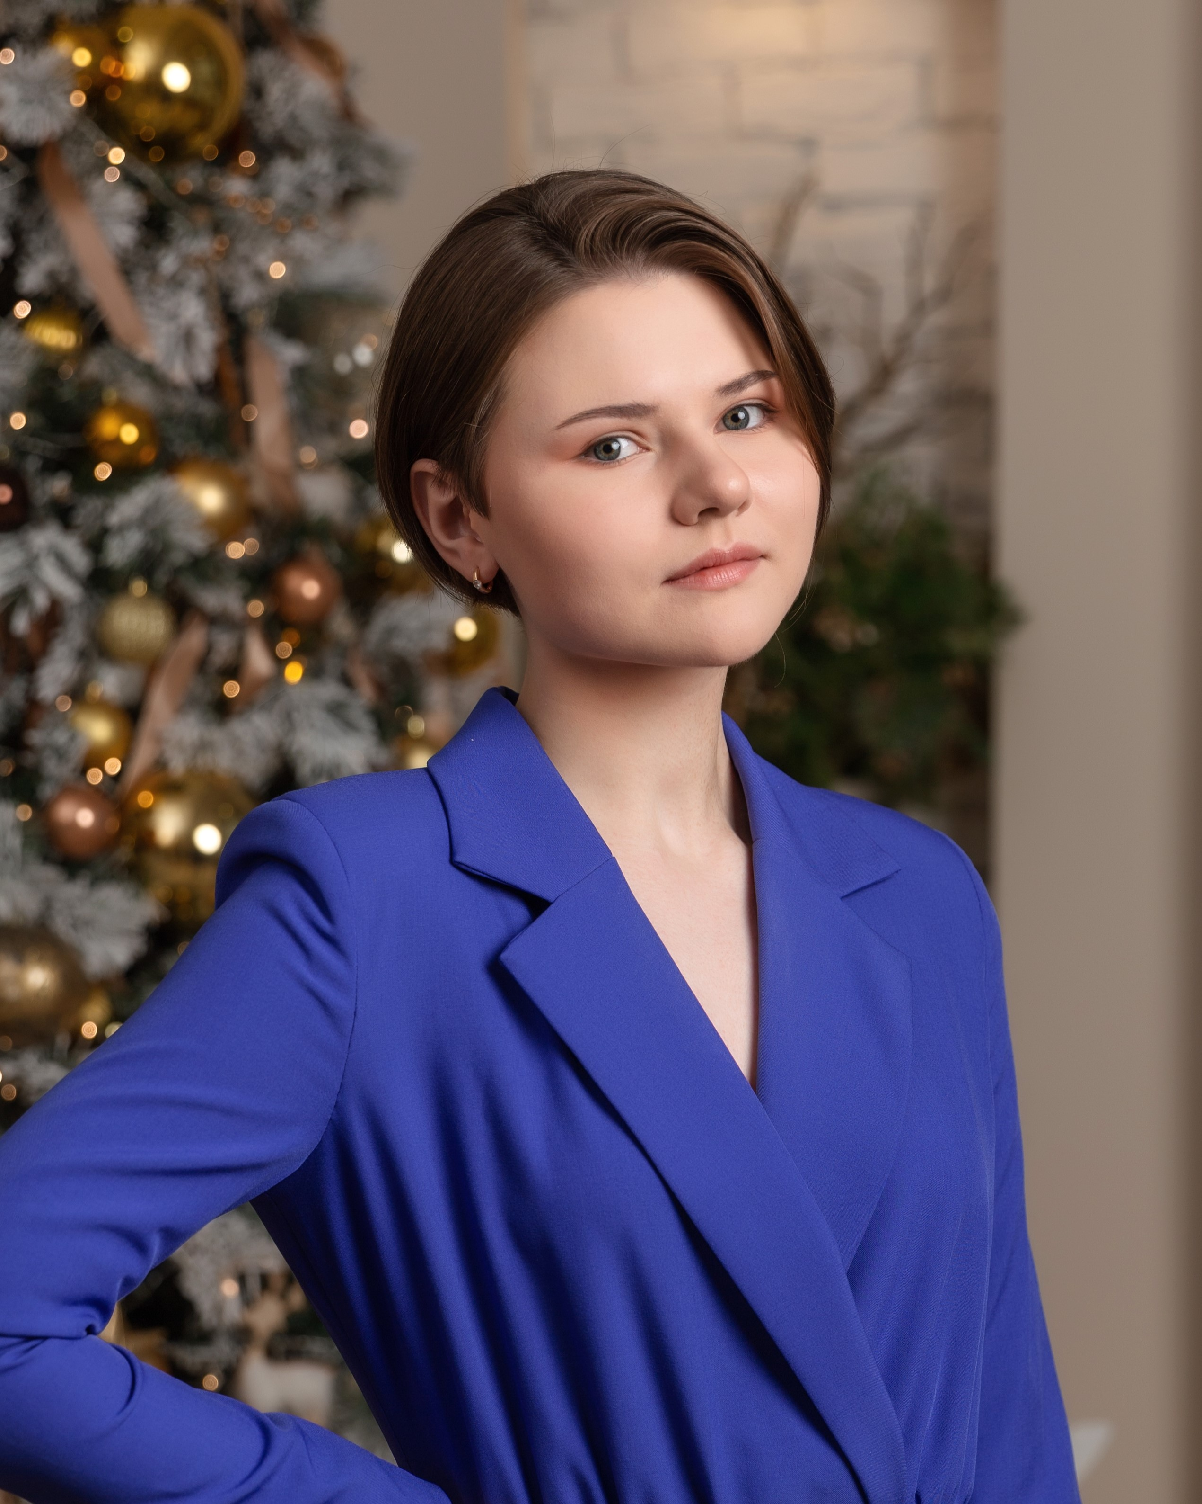
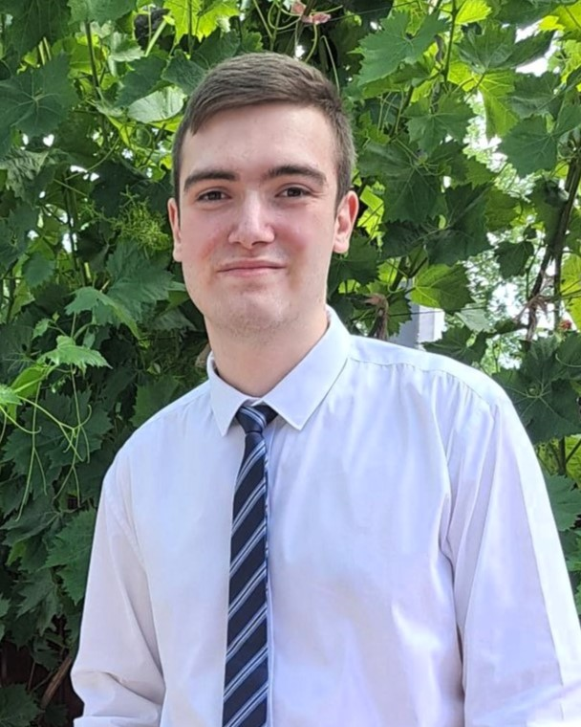
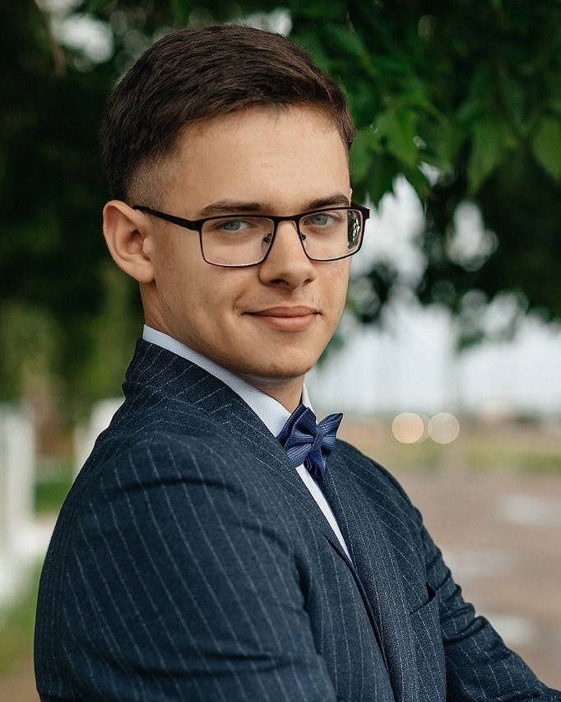
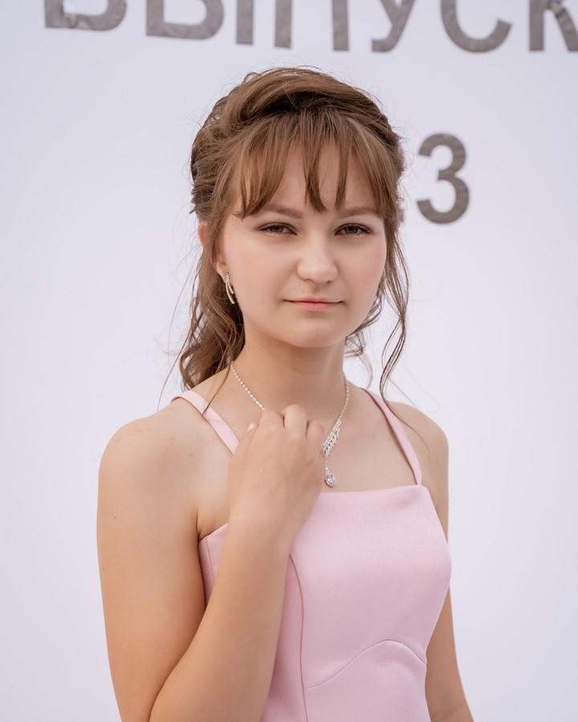
Команда inВАРКТ
Надежда
Соловьева
Никита Радион
Тимлид
Программист Python
Физик
Математик
Даниэль
Нургалиев
Екатерина Федорова
Программист
Тестировщик KSP
Математик
Редактор

Slide 3
Кратко о проекте
Цель исследования: Выявить зависимости физических характеристик с помощью математической модели, реализовать её с помощью программного кода и проанализировать правильность вычислений
Задачи:
Сбор необходимой информации о миссии "Венеры-7"
Составление плана полёта
Создание физической модели
Создание математической модели путём преобразования физических формул
Моделирование графиков выведенных математических законов
Выполнение работы в KSP: конструирование и запуск ракеты "Венера 7", выведение её на орбиту; полёт до планеты и посадка на неё с целью сбора данных
Анализ данных о полёте в KSP и сравнение их с рассчитанными
Съёмка видео-ролика, создание презентации
Анализ проделанной работы, составление отчета

Slide 4
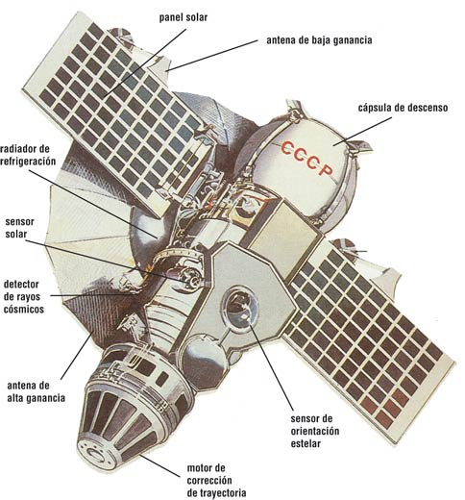
Реальная миссия и аппаратура
17 августа 1970 года зонд "Венера-7" был успешно запущен в 8 часов 38 минут 21,745 секунд московского времени с космодрома Байконур, используя ракету-носитель «Молния-М» с разгонным блоком НВЛ. На основе данных, полученных со спускаемого аппарата станции «Венера-7», были рассчитаны значения давления и температуры на поверхности планеты Венера.
Состав научной аппаратуры орбитального аппарата: – прибор КС-18-4М для изучения потоков космических частиц. Состав научной аппаратуры спускаемого аппарата: – гамма–спектрометр ГС-4 для определения типа поверхностных пород планеты;
– комплект ИТД для определения температуры и давления атмосферы;
– прибор ДОУ-1М для измерения максимального ускорения на участке торможения СА.

Slide 5
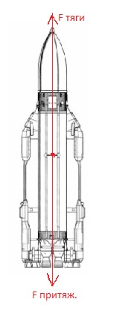
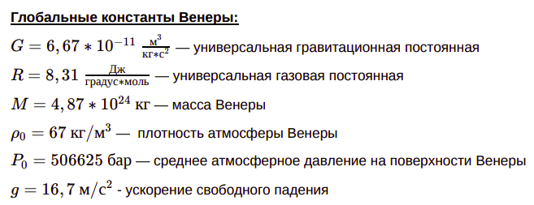
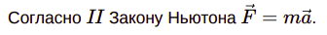
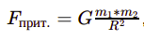
Физическая модель Этап 1: Взлёт

Slide 6
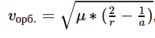
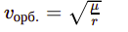
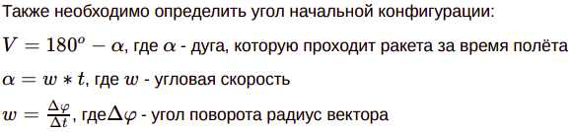
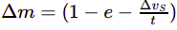
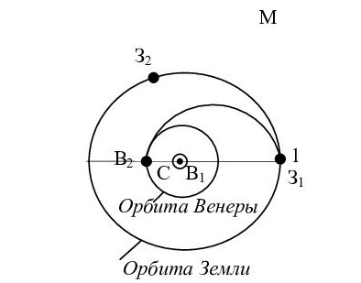
Физическая модель Этап 2: Выход на орбиту Земли и Гомановский переход
,
которая из-за движения по эллиптической орбите принимает вид

Slide 7
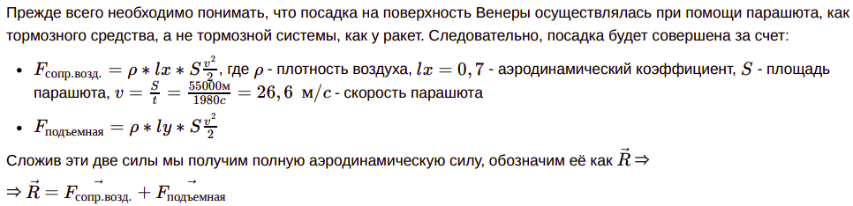
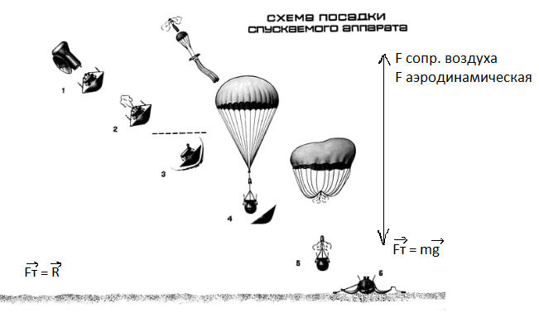
Физическая модель Этап 3: Посадка на Венеру

Slide 8
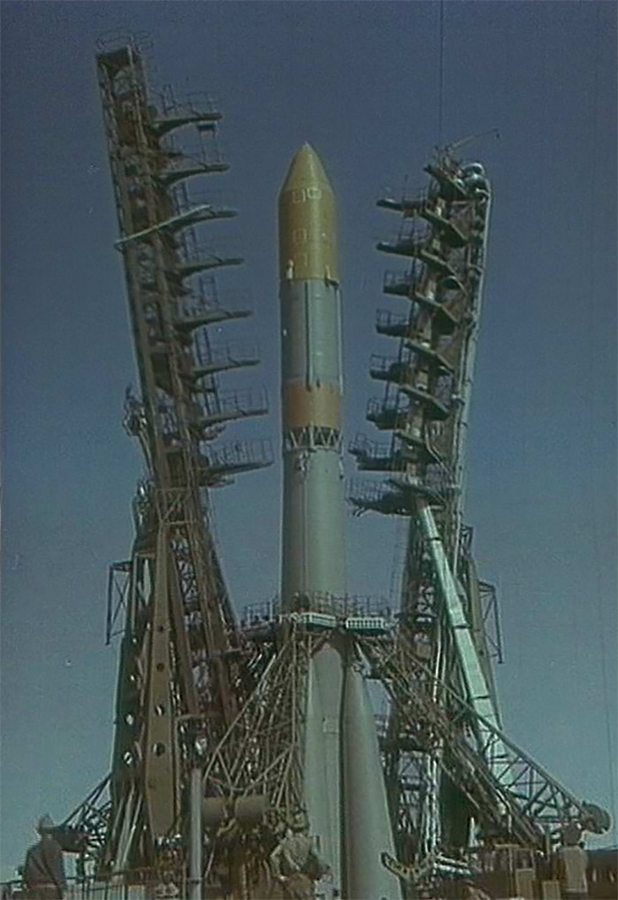
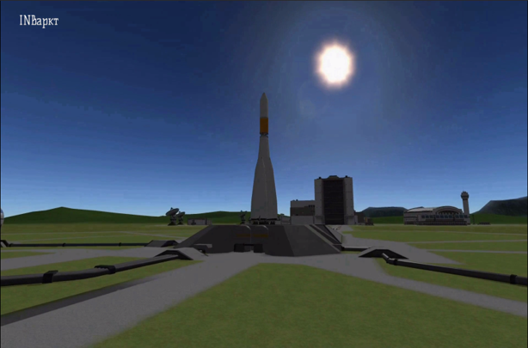
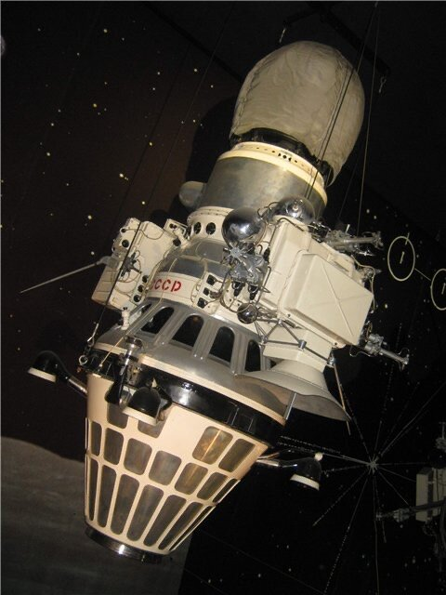
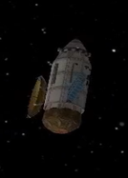
Реализация в Kerbal Space Programm
Ракета-носитель «Молния-М»
Автоматическая межпланетная станция «Венера-7»

Slide 9
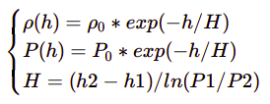
Математическая модель
Учитывая специфику нашей миссии, было принято решение о рассмотрении зависимостей:
Плотности атмосферы от высоты при посадке
Атмосферного давления от высоты при посадке
Ознакомившись со всеми процессами во время полёта ракеты, можем составить данную математическую модель и сделать вывод:
С уменьшением высоты во время посадки на Венеру плотность атмосферы и атмосферное давление будут экспоненциально расти.

Slide 10
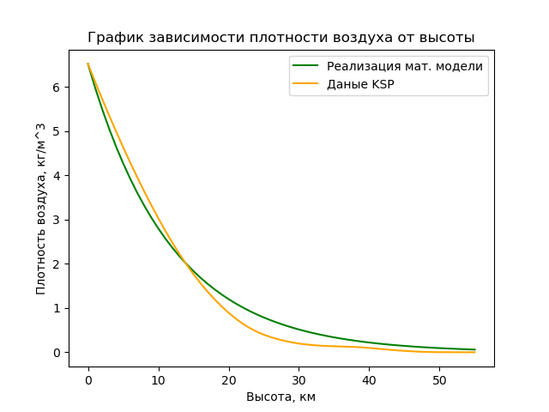
Программная реализация
Реализация математической модели с помощью языка программирования Python с использованием библиотек math, json, matplotlib.

Slide 11
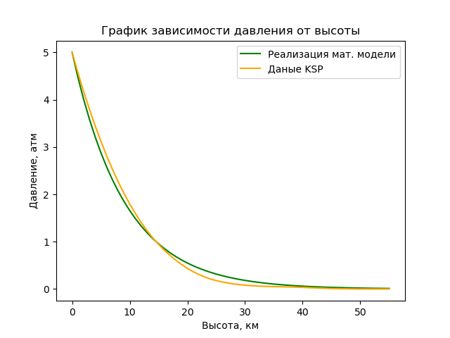
Программная реализация
Реализация математической модели с помощью языка программирования Python с использованием библиотек math, json, matplotlib.

Slide 12
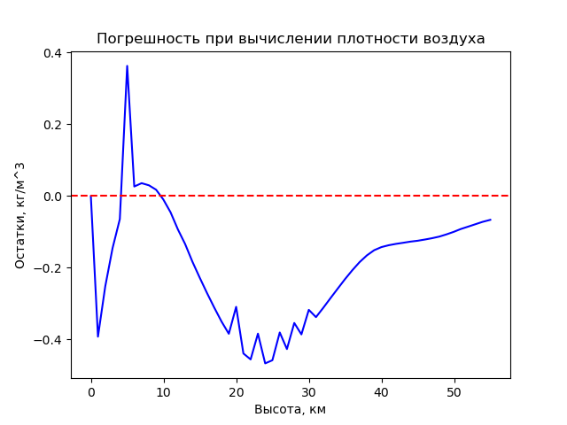
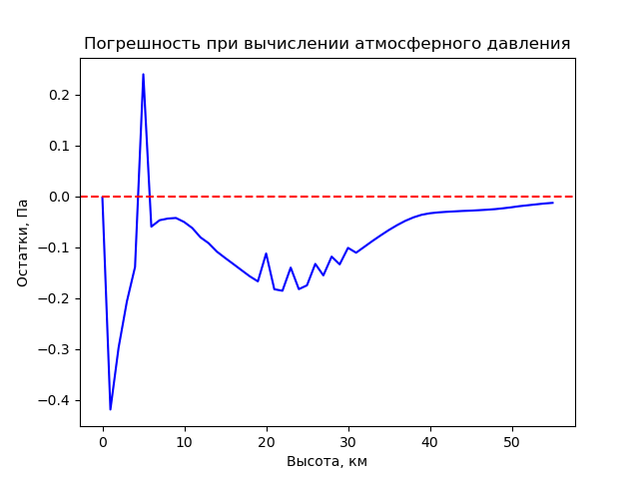
Анализ и выводы
Сводные графики с данными, полученными с помощью программной реализации мат. модели для рассматриваемых зависимостей, и показаниями симуляции данной миссии в KSP наглядно показывают, что наши предположения об экспоненциальном росте плотности атмосферы и атмосферного давления с уменьшением высоты подтвердились. Заметны небольшие отклонения, возникновение которых можно объяснить несколькими факторами:
Возможны, малейшие отклонения в процессе симуляции посадки в KSP;
Некоторые константы, значения которых не получилось найти в характеристиках KSP, были взяты из сети Интернет, вследствие чего они могут отличаться от используемых в симуляторе.
MARS

Slide 13
Итоги
В процессе выполнения работы были выявлены зависимости физических характеристик с помощью математической модели, которая была реализована с помощью программного кода, а также проанализирована путём сравнения полученных данных с показаниями из симулятора KSP.
Все поставленные задачи были выполнены.
Приобретенные навыки:
Программирование автопилота и реализация симуляции полёта в KSP
Работа с библиотекой matplotlib в Python
Знания физики на этапах полёта
Съёмка и монтаж видео
Работа с форматом ГОСТ
Командная работа
Тайм-менеджмент

Slide 14


Для подробного ознакомления с артефактами исследования отсканируйте код

